Slide 1

C#编程基础

Slide 2
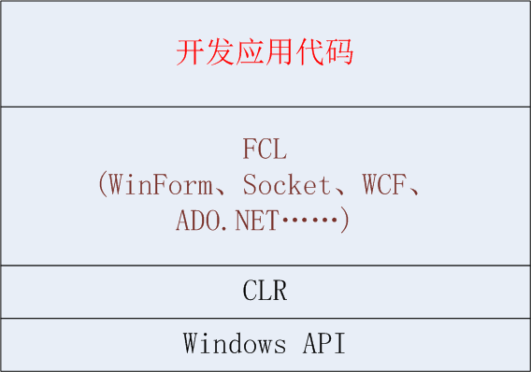
.NET整体开发框架

Slide 3
学习FCL
直接在MSDN输入Namespace搜索可以快速了解FCL类库。
或是登录MSDN，检索.NET FrameworkAPI。
https://docs.microsoft.com/zh-cn/dotnet/api/?view=netframework-4.7.2

Slide 4
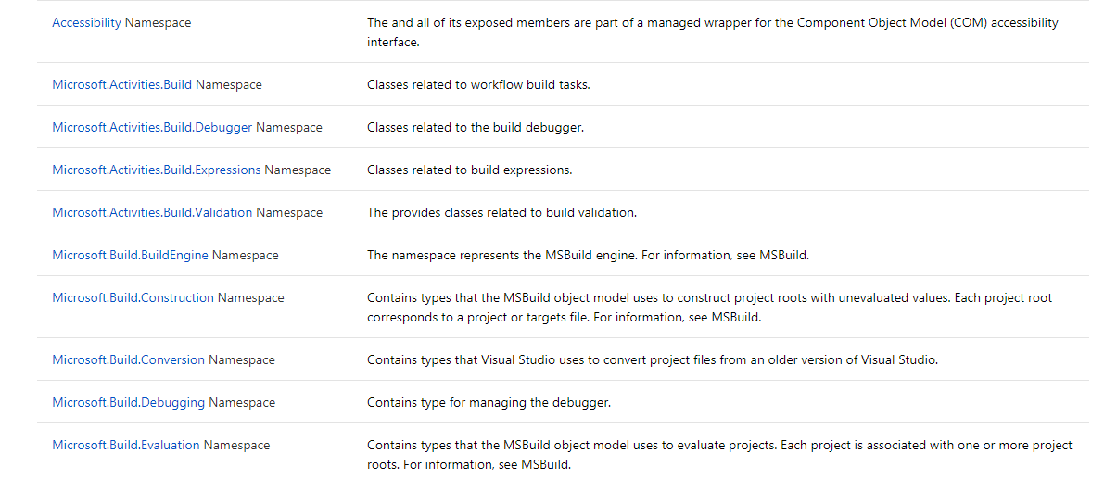
学习FCL
快速浏览，了解各个程序集功能。

Slide 5
基本类型

Slide 6
定义一个类型

Slide 7
类型成员

Slide 8
方法

Slide 9
参数

Slide 10
属性

Slide 11
事件

Slide 12
接口

Slide 13
泛型

Slide 14
基本类型

Slide 15
异常处理

